Slide 1
ОТЧЕТ ПО ИТОГАМ 2025 ГОДА
ОБ ИСПОЛНЕНИИ УТВЕРЖДЕННОЙ ТАРИФНОЙ СМЕТЫ И ИНВЕСТИЦИОННОЙ ПРОГРАММЫ,
О СОБЛЮДЕНИИ ПОКАЗАТЕЛЕЙ КАЧЕСТВА И НАДЕЖНОСТИ РЕГУЛИРУЕМЫХ УСЛУГ И ДОСТИЖЕНИИ ПОКАЗАТЕЛЕЙ ЭФФЕКТИВНОСТИ ДЕЯТЕЛЬНОСТИ
ПЕРЕД ПОТРЕБИТЕЛЯМИ И ИНЫМИ ЗАИНТЕРЕСОВАННЫМИ ЛИЦАМИ
«3-Энергоорталык», 21 апреля, 2026 Kazakhstan

Slide 2
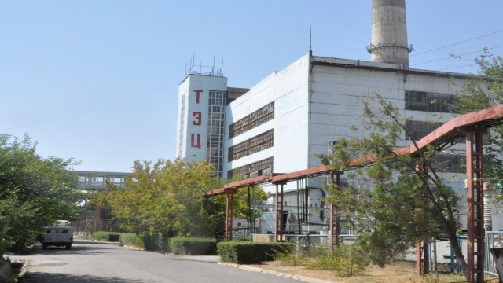
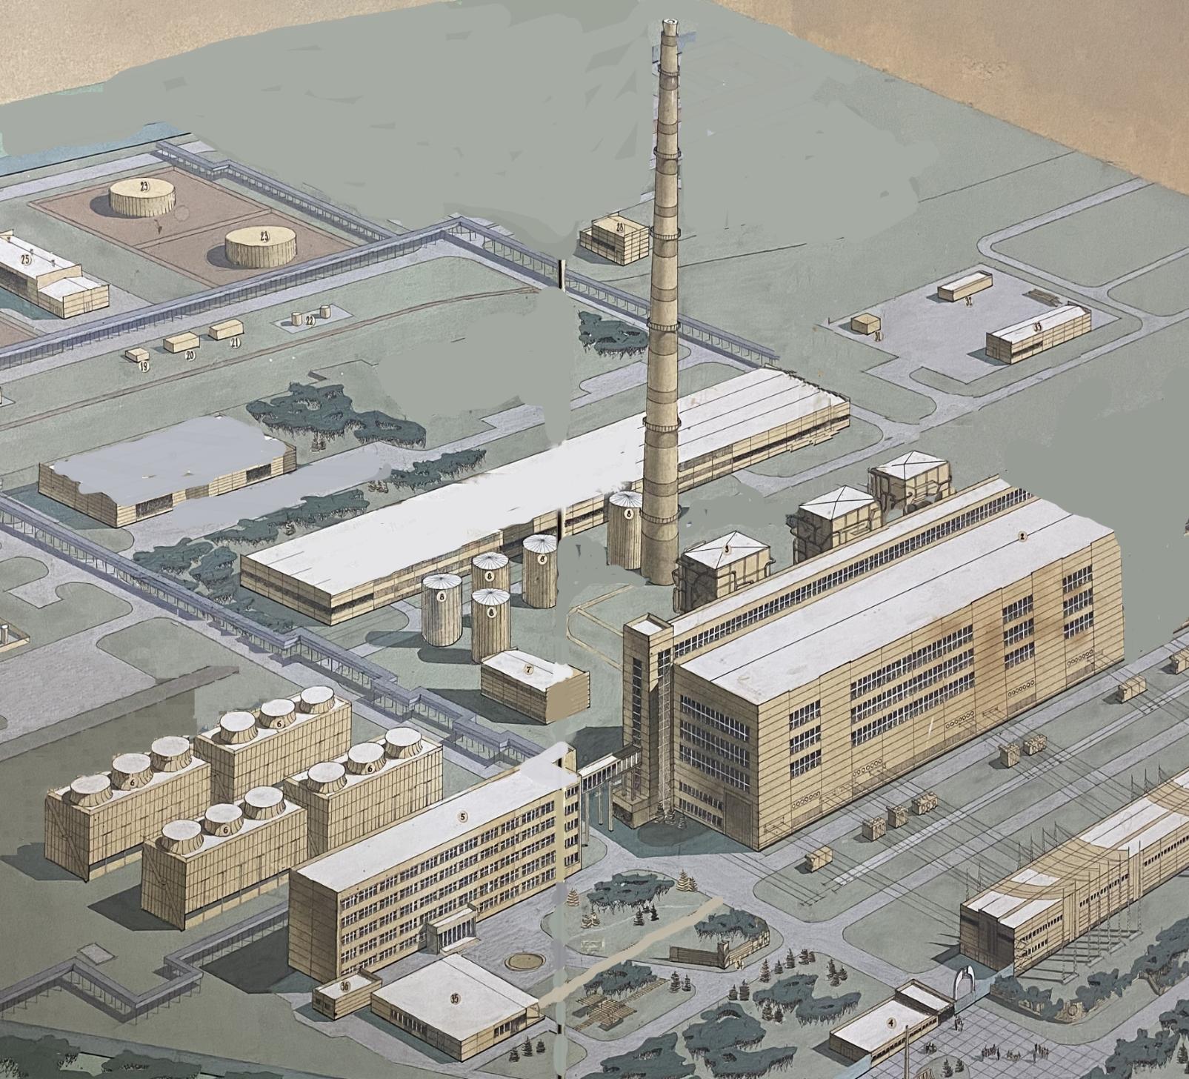
Общие сведения
АО «3-Энергоорталык» - энергоисточник с комбинированным производством электрической и тепловой энергии.
Основные технические показатели:
Установленная электрическая мощность станции - 160 Мвт.
Рабочая мощность станции составляет до 75 МВт летом и до 140 МВт зимой.
Тепловая мощность станции позволяет выдавать до 500 Гкал/час тепла в горячей воде и до 205 т/час пара разных параметров (60 атм., 35 атм., 16 атм.).
Вид используемого топлива:
Основное топливо - природный газ (газ на станцию подается по индивидуальной ветке от магистрального трубопровода Газли-Шымкент);
Резервное топливо – топочный мазут М-100.
АО «3-Энергоорталык» включено в местный раздел Государственного регистра субъектов естественных монополий по услуге «производство тепловой энергии» (приказ Департамента Комитета по регулированию естественных монополий и защите конкуренции МНЭ РК по ЮКО №304-ОД от 13 ноября 2015 года).

Slide 3
Информация об исполнении утвержденной инвестиционной программы за 2025 год
№ п/п | Информация о плановых и фактических объемах предоставления регулируемых услуг |  |  |  |  |  | Отчет о прибылях и убытках | Сумма инвестиционной программы (тыс.тенге) |  |  |  | Информация о фактических условиях и размерах финансирования инвестиционной программы, тыс. тенге |  |  |  | Информация о сопоставлении фактических показателей исполнения инвестиционной программы с показателями, утвержденными в инвестиционной программе |  |  |  |  |  |  |  | Разъяснение причин отклонения достигнутых фактических показателей от показателей в утвержденной инвестиционной программе | Оценка повышения качества и надежности предоставляемых регулируемых услуг и эффективности деятельности
 | Наименование регулируемых услуг (товаров, работ) и обслуживаемая территория | Наименование мероприятий | Единица измерения | Количество в натуральных показателях |  | Период предоставления услуги в рамках инвестиционной программы |  | План | Факт | отклонение | причины отклонения | собственные средства |  | Заемные средства | Бюджетные средства | Улучшение производственных показателей, %, по годам реализации в зависимости от утвержденной инвестиционной программы |  | Снижение износа (физического) основных фондов (активов), %, по годам реализации в зависимости от утвержденной инвестиционной программы |  | Снижение потерь, %, по годам реализации в зависимости от утвержденной инвестиционной программы |  | Снижение аварийности, по годам реализации в зависимости от утвержденной инвестиционной программы
 |  |  |  |  |  |  |  |  |  |  |  | Амортизация | Прибыль
 |  |  |  | план | факт |  |  |  |  |  |  |  |  |  |  | факт прошлого года | факт текущего года | факт прошлого года | факт текущего года | план | факт | факт прошлого года | факт текущего года
1 | 2 | 3 | 4 | 5 | 6 | 7 | 8 | 9 | 10 | 11 | 12 | 13 | 14 | 15 | 16 | 17 | 18 | 19 | 20 | 21 | 22 | 23 | 24 | 25 | 26
1 | Производство тепловой энергии. (г.Шымкент) | Капитальный ремонт КПП 1-ступени котлоагрегата ТГМЕ-464 ст.№3 | объект | 1 | 1 | 2025 | -98,580 млн.тенге | 22 377 | 22 377 | 0,00 |  | 189 409 | - | - | - | - | - | - | -4,93% | - | - | - | - | - | достигнут
2 |  | Капитальный ремонт кровли зданий ХЦ, ЦЦР, ЭЦ, КОПС и технососной | объект | 3 | 3 |  |  | 29 081 | 29 081 | 0,00 |  |  | - | - | - | - | - | - | -4,05% | - | - | - | - | - | достигнут
3 |  | Капитальный ремонт газового тракта котлоагрегата №2 | объект | 1 | 1 |  |  | 25 554 | 27 779 | 2 225,07 | за счет увеличения стоимости материалов |  | - | - | - | - | - | - | -3,43% | - | - | - | - | - | достигнут
4 |  | Капитальный ремонт воздушного тракта котлоагрегата №2 | объект | 1 | 1 |  |  | 21 666 | 24 180 | 2 513,98 | за счет увеличения стоимости материалов |  | - | - | - | - | - | - | -3,43% | - | - | - | - | - | достигнут
5 |  | Капитальный ремонт ШПП котлоагрегата ТГМЕ-464 ст.№3 | объект | 1 | 1 |  |  | 19 444 | 19 863 | 419,25 | за счет увеличения стоимости материалов |  | - | - | - | - | - | - | -4,93% | - | - | - | - | - | достигнут
 |  | Капитальный ремонт ШПП котлоагрегата ТГМЕ-464 ст.№2 | объект | 1 | 1 |  |  | 18 553 | 18 915 | 361,67 | за счет увеличения стоимости материалов |  | - | - | - | - | - | - | -3,43% | - | - | - | - | - | достигнут
6 |  | Реконструкция кровли главного корпуса машинного зала КТЦ и Деаэраторного этажа | объект | 1 | 1 |  |  | 52 734 | 50 002 | -2 731,63 | оптимизация работ |  | - | - | - | - | - | - | -1,39% | - | - | - | - | - | достигнут
Итого: |  |  |  |  |  |  |  | 189 409 | 192 197,82 | 2 788,34 |  |  | - | - | - | - | - | - | - | - | - | - | - | -

Slide 4
Информация о постатейном исполнении тарифной сметы на услугу по производству тепловой энергии за 2025 год (1 из 3)
№ р/с | Наименование показателей | Единица измерения | Предусмотрено в утвержденной тарифной смете (приказ ДКРЕМ №88 от 21.11.25г) | Фактически сложившиеся показатели тарифной сметы | Отклонение % | Причины отклонения
I | Затраты на производство товаров и предоставление услуг, всего, в т.ч. | тыс тенге | 3 722 063,8 | 3 552 152,1 | 95,1
1 | Мат.затраты -всего, в т.ч. | тыс тенге | 3 030 470,75 | 2 800 271,0 | -7,6
1.1. | Топливо (газ,мазут) | тыс тенге | 2 888 487,44 | 2 653 303,0 | -8,1 | Снижение объемов производства.
1.2. | химреагенты | тыс тенге | 110 043,74 | 111 848,0 | 1,6 | Увеличение цены
1.3. | вода на технолог.цели | тыс тенге | 24 813,00 | 24 316,0 | -2,0 | Снижение объемов производства
1.4. | материалы на ТО и эксплуатацию | тыс тенге | 5 490,03 | 9 024,0 | 64,4 | Рост цен на материалы
1.5. | ГСМ | тыс тенге | 1 636,54 | 1 780,0 | 8,8 | Увеличение цены
2 | Затраты на оплату труда, всего | тыс тенге | 381 910,21 | 371 101,0 | -2,8
2.1. | Заработная плата ППР | тыс тенге | 338 272,99 | 332 764,0 | -1,6 | Снижение численности
2.2. | Социальный налог | тыс тенге | 33 489,03 | 30 065,0 | -10,2 | фактические отчисления
2.3. | ОСМС (обязательное социальное медицинское страхование) | тыс тенге | 10 148,19 | 8 272,00 | -18,5 | фактические отчисления
3 | Амортизация | тыс тенге | 185 643,1 | 218 577,0 | 17,7 | Увеличение стоимости ОС за счет капитальных ремонтов
4 | Ремонт | тыс тенге | 83 359,76 | 88 165,0 | 5,8 | Увеличение стоимости услуг
4.1. | материалы рем.работы | тыс тенге | 53 840,8 | 53 877,0 | 0,1
4.2. | Услуги подрядных орг. по ремонту | тыс тенге | 29 519,0 | 34 288,0 | 16,2
5. | Прочие затраты | тыс тенге | 40 679,9 | 74 038,0 | 82,0
5.1. | Услуги сторонних организаций | тыс тенге | 19 179,5 | 48 503,0 | 152,9 | Увеличение стоимости услуг, производственная необходимость
5.2. | Налоги | тыс тенге | 16 561,4 | 18 915,00 | 14,2 | Увеличение налога на имущество в связи с увеличением стоимости ОС за счет капитального ремонта
5.3. | Страхование | тыс тенге | 2 706,0 | 3 919,00 | 44,8 | Увеличение стоимости
5.4. | Расходы на охрану труда и ТБ (спец.одежда, мыло,молоко) | тыс тенге | 2 233,0 | 2 701,00 | 21,0 | Увеличение стоимости

Slide 5
Информация о постатейном исполнении тарифной сметы на услугу по производству тепловой энергии за 2025 год (2 из 3)
№ р/с | Наименование показателей | Единица измерения | Предусмотрено в утвержденной тарифной смете (приказ ДКРЕМ №88 от 21.11.25г) | Фактически сложившиеся показатели тарифной сметы | Отклонение % | Причины отклонения
II | РАСХОДЫ ПЕРИОДА всего, вт.ч. | тыс тенге | 67 011,41 | 68 911,00 | 2,8
6. | Общие и административные расходы всего, в т.ч. | тыс тенге | 67 011,41 | 68 911,0 | 2,8
6.1. | Заработная плата административного персонала | тыс тенге | 27 622,56 | 22 516,00 | -18,5 | Снижение численности
6.2. | Социальный налог | тыс тенге | 2 734,63 | 2 113,00 | -22,7 | фактические отчисления
6.3. | ОСМС (обязательное социальное медицинское страхование) | тыс тенге | 828,68 | 492,00 | -40,6 | фактические отчисления
6.4. | Налоги | тыс тенге | 331,0 | 938,00 | 183,4 | Увеличение налога на имущество в связи с увеличением стоимости ОС за счет капитального ремонта.
6.5. | Прочие расходы | тыс тенге | 35 494,55 | 42 852,00 | 20,7
6.5.1. | Амортизация | тыс тенге | 3 766,34 | 6 860,0 | 82,1 | Увеличение стоимости ОС за счет капитальных ремонтов
6.5.2. | ГСМ для легкового транспорта | тыс тенге | 230,61 | 282,00 | 22,3 | Увеличение цены
6.5.3. | Канцтовары, бланочная продукция, компьютерные комплектации | тыс тенге | 1 128,53 | 456,00 | -59,6 | Оптимизация расходов в связи со снижением объемов
6.5.4. | Командировочные расходы | тыс тенге | 73,53 | 1 406,00 | 1 812,1 | Рост затрат за счет увеличения кол-ва командировок, производственная необходимость.
6.5.5. | Услуги связи | тыс тенге | 954,74 | 1 342,00 | 40,6 | Увеличение стоимости услуг
6.5.6. | Расходы по страхованию | тыс тенге | 138,00 | 122,00 | -11,6 | Сокращение численности
6.5.7. | Услуги общего характера сторонних организаций | тыс тенге | 28 667,80 | 31 913,0 | 11,3 | увеличение стоимости, производственная необходимость
6.5.8. | Расход воды на ХН | тыс тенге | 535,0 | 471,0 | -12,0 | В связи с изменением коэффициента распределения затрат на тепловую энергию

Slide 6
Информация о постатейном исполнении тарифной сметы на услугу по производству тепловой энергии за 2025 год (3 из 3)
№ р/с | Наименование показателей | Единица измерения | Предусмотрено в утвержденной тарифной смете (приказ ДКРЕМ №88 от 21.11.25г) | Фактически сложившиеся показатели тарифной сметы | Отклонение % | Причины отклонения
III. | ВСЕГО ЗАТРАТ | тыс тенге | 3 789 075,17 | 3 621 063,05 | -4,4
IV | Прибыль | тыс тенге | 0,00 | -98 580 | 0,0
V | Всего ДОХОДОВ, всего в том числе: | тыс тенге | 3 789 075,17 | 3 522 483 | -7,0
 | - Тепловая энергия | тыс тенге | 3 784 848,68 | 3 520 680 | -7,0
 | -Тепловая энергия в виде пара 16 АТА | тыс тенге | 4 226,49 | 1 803 | -57,3
VI | Объем тепловой энергии,отпуск с коллекторов, всего в том числе: | Гкал | 602 044,0 | 566 895,0 | -5,8
 | Тепловая энергия на хоз.нужды | Гкал | 6 764,0 | 8 531,0 | 26,1
VII | Объем оказываемых услуг ВСЕГО | Гкал | 595 280,0 | 558 364 | -6,2
 | в том числе:
 | - Тепловая энергия | Гкал | 594 616,0 | 558 051 | -6,1 | Отпуск тепловой энергии по заявке единственного потребителя ГКП "Куатжылуорталык"
 | -Тепловая энергия в виде пара 16 АТА | Гкал | 664,0 | 313 | -52,9 | Отпуск пара по заявке единственного потребителя ИП "Бердалиев"
IX | Среднеотпускной ТАРИФ, без НДС | тенге/Гкал | 6 365,20 | 5 427,87 | -14,73
 | с 1.01.2025 | тенге/Гкал | 5 761,40 | 5 761,40 | 0,00
 | с 1.08.2025 | тенге/Гкал | 7 230,32 | 7 230,32 | 0,00

Slide 7
Информация о соблюдении показателей качества и надежности регулируемых услуг и достижении показателей эффективности деятельности за 2025 год
Для АО «3-Энергоорталык» показатели качества и надежности регулируемых услуг и показатели эффективности деятельности уполномоченным органом не разрабатывались и не утверждались.
В свою очередь в 2025 году в результате выполнения мероприятий, предусмотренных в утвержденной инвестиционной программе, достигнуты показатели:
№ п/п | Показатели качества и надежности | Факт 2024 года | План 2025 года | Факт 2025 года | Оценка соблюдения показателей надёжности и качества | Причины (обоснование) несоблюдения показателей надежности и качества
1 | 2 | 3 | 4 | 5 | 6 | 7
1 | снижение износа основных средств, % | не утверждались | не утверждались | износ снизился от 1,4% до 5% | достигнут | отсутствуют
№ п/п | Показатели эффективности | Факт 2024 года | План 2025 года | Факт 2025 года | Оценка достижения показателей эффективности | Причины (обоснование) недостижения показателей эффективности
1 | 2 | 3 | 4 | 5 | 6 | 7
1 | снижение износа основных средств, % | не утверждались | не утверждались | износ снизился от 1,4% до 5% | достигнут | отсутствуют

Slide 8
Информация об основных финансово - экономических показателях по услуге производство тепловой энергии и об объемах предоставленных регулируемых услуг
Основные финансово-экономические показатели за 2025 год
Объемы предоставленных регулируемых услуг за 2025 год , Гкал
558 364
-6%
595 280
594 616
558 364
558 051
всего объем оказываемых услуг, в т.ч
ГКП «Куатжылуорталык-3» (в горячей воде)
ИП «Бердалиев» (в паре)
313
Доход, млн. тенге
затраты, млн. тенге
убыток, млн. тенге
себестоимость, тенге/Гкал
с 01.01.25
с 01.08.25
объем оказываемых услуг, Гкал
учтено в тарифной смете
факт 2025 года
в паре
тариф, тенге/Гкал
в горячей воде
Действующие тарифы не компенсируют затраты на регулируемые услуги.
*тарифы в 2025 году:
С 01.01.2025 - утвержденный тариф в рамках 2025-2026г
*с 01.08.2025 - увеличение тарифа в связи с ростом цены газа
** Фактическая себестоимость (6 485,13 тенге/Гкал) выше утвержденного среднеотпускного тарифа (6 365,2 тенге/Гкал), утвержденного уполномоченным органом

Slide 9
Информация о проводимой работе с потребителями регулируемых услуг
Работа с потребителями
Предоставление услуг
Тариф на услугу
Отчеты перед потребителями
обеспечивается всеобщее обслуживание в соответствии с требованиями к качеству предоставляемых услуг по тарифам, утвержденным уполномоченным органом.
осуществляется в соответствии с требованиями заключенных Сторонами договоров и принятых договорных взаимных обязательств.
участие независимых экспертов, общественных организаций и потребителей в процессе оценки проекта
участие в публичных слушаниях
информирование потребителей об изменении тарифов в сроки, предусмотренные законодательством
публикация уведомлений о времени и месте публичных слушаний в средствах массовой информации.
размещение обязательной информации в средствах массовой информации, в том числе на интернет-ресурсе
АО «3-Энергоорталык»
Регулируемая деятельность
Основная деятельность
100%
Иная деятельность
100%
Отопительный период 2025 года прошел без технологических нарушений и сбоев в системе теплоснабжения. В течение отопительного периода параметры теплоносителя в тепловых магистралях соответствовали ежедневным заявленным техническим заданиям от ГКП «КуатЖылуОрталык» на покупку тепловой энергии для потребителей города Шымкент.
✓
✓
Претензии со стороны потребителей на качество предоставляемых услуг за 2025 год отсутствуют.

Slide 10
Информация о качестве предоставляемых регулируемых услуг
Качество предоставляемых услуг обеспечивается:
01
02
03
Соблюдение нормативных требований
Контроль качества
Надёжность и состояние инфраструктуры
ГОСТы и СанПиНы: регламентируют параметры теплоносителя, температурные режимы.
Правила технической эксплуатации: для инженерных систем и оборудования.
Лабораторный анализ воды: проводится регулярно для проверки на соответствие нормам.
Мониторинг температур и давления в теплосетях и на выходе из источников тепла.
Регулярное техническое обслуживание и ремонт сетей. Модернизация оборудования, замена изношенных труб и теплообменников.
Автоматизация систем управления и диспетчеризация.
06
05
04
Энергосбережение и ресурсоэффективность
Работа с потребителями
Квалификация персонала
Использование энергоэффективного оборудования и технологий.
Контроль потерь тепла на всех этапах доставки.
Оперативное реагирование на жалобы и обращения.
Проведение разъяснительной работы и предоставление прозрачной информации об услугах.
Подготовка и сертификация специалистов, работающих на объектах теплоснабжения. Аттестация
Периодическое повышение квалификации является обязательным для ИТР, мастеров и операторов.
Регулируемые услуги оказываются с учетом требований к качеству, установленных государственными органами в пределах их компетенции

Slide 11
Информация о перспективах деятельности (планы развития), в том числе возможных изменениях тарифов
Выполнение мероприятий позволит:
Тариф*
(утвержден уполномоченным органом)
тенге/Гкал
обеспечить поддержание основного оборудования в технически исправном состоянии, при котором возможно обеспечить бесперебойное оказание услуг по производству тепловой энергии;
иметь постоянную готовность к ликвидации чрезвычайных или непредвиденных ситуаций;
повысить эффективность работы оборудования и качество предоставляемых регулируемых услуг
2025
2026
Инвестиции**
(утверждены уполномоченным органом)
млн. тенге
2025
2026
*В связи с ожидаемым увеличением цен на газ в 2026 году с 1 июля, тариф на тепловую энергию может быть пересмотрен с учетом новых цен на стратегический товар (газ).
**В целях снижения износа планируется корректировка инвестиционной программы по производству тепловой энергии на 2026 год с заменой мероприятий без увеличением суммы инвестиционной программы.

Slide 12
Спасибо за внимание

